Slide 1
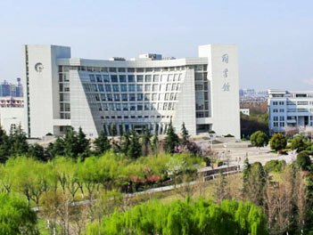
第三节
上海大学数学系

Slide 2
回顾
行列式中任一行(列)中元素与另一行(列)对应元素的代数余子式乘积之和等于零,即
若记
则
伴随矩阵

Slide 3
一、伴随矩阵

Slide 5
解：
有

Slide 6
伴随矩阵的性质

Slide 8
解：1）
再由
∴ A可逆.
有

Slide 9
伴随矩阵的性质

Slide 10
非退化矩阵
设 为数域 上的 阶方阵，
定义
注： 阶方阵 非退化 ；
阶方阵 退化

Slide 11
线性方程组
当 时，有唯一解
其中

Slide 12
n元线性方程组
它的解是否也有类似的结论呢？

Slide 13
二、克拉姆法则
如果线性方程组（1）的系数矩阵
的行列式
，则方程组(１)有唯一解

Slide 14
其中
是把行列式
中第 列
的元素用方程组（1）的常数项 代换
所得的一个 n 阶行列式，即

Slide 15
例1： 用Cramer法则解线性方程组。
解：

Slide 17
注:
1. Cramer法则仅适用于方程个数与未知量个数相等的情形。
理论意义：给出了解与系数的明显关系。
但用此法则求解线性方程组计算量大，不可取。
3. 撇开求解公式
Cramer法则可叙述为下面的：
推论：
如果线性方程组(1)的系数行列式 则(1)一定有解,且解是唯一的 .
推论：
如果线性方程组(1)无解或有两个或以上不同的解，则它的系数行列式必为零.

Slide 18
定理:
定理:

Slide 19
齐次线性方程组解的讨论举例
例2： 问 取何值时，
齐次线性方程组
有非零解？
解：
齐次方程组有非零解，则
所以 或 时齐次方程组有非零解。

Slide 20
矩阵的秩与行列式的关系

